Slide 1
議會程序與規則
Created for: Junior Model United Nations
MUN ROP Lecture
Notes:
我是北一女學生王昱婷，我上高中才接觸到模聯。我覺得你們都非常幸運，能夠這麼早就接觸到模聯。我覺得這真的是一個很好的活動，可以訓練表達能力，讓自己更有自信，也是一個交朋友的好管道！最後如果有時間的話可以講一下我參加模聯的經驗喔～
可以隨時打斷我

Slide 2
什麼是議會程序規則?
規定模擬聯合國會議中正式與非正式討論的規則
Notes:
就像真正的UN會議一樣，模擬聯合國也有一套規則代表們需要遵守。 他的英文是Rules of Procedure，我們有時候會簡寫成ROP。
非常重要，是開會最基本的規則。能清楚地掌握議會規則的話，開會會變得更輕鬆，也會對你自己的表達更有幫助。
每個會議的規則都不太一樣，參加會議前一定要確認你參加的那場會議的規則，主要有分兩種，THIMUN（海牙）還有UNA-USA（美國）。THINMUN比較強調代表間自由的討論，UNA-USA則比較強調上台發表。
如果不熟悉議規的話也沒關係，隨時傳紙條給主席，他們都會很樂意回答你的問題。ROP是你在開會時的一項工具，所以要學會使用他，而不讓他把你限制住。

Slide 3
ROP的步驟 (Role Of Procedure)
討論
可行的解決方法
投票
Notes:
大致的步驟，
代表們會先有機會辯論，也就是表達自己的意見，與其他的代表溝通，達到協議，還有很重要的，就是結盟。
這是會議中讓自己的意見被清楚的表達的機會。如果你這時候可以讓大家認同妳的話，你接下來找別的代表支持你就會比較簡單，幫自己省很多力氣。
接下來就是討論出一個可行的解決辦法。這是會議中最重要的部分，也是最強的代表們發光發熱的機會。這個階段會有幾個工作文件要討論，代表們可以上台對工作文件發表意見。討論完就會對工作文件表決。這全部在後面會細講，所以現在聽不太懂沒關係～

Slide 4
議會規則大綱
1
點名
常設發言人名單
2
工作文件
決議文草案
動議/論點
3
投票
決議
停止討論
立場簡述
Notes:
點名後有opening speech(公開演說)，點到妳後要舉起你的國家名牌說:參與會議並參與投票。簡單來說，他就是一個差不多一分鐘事先準備好的演講，讓其他代表了解你的立場。如果opening speech 大家都講完了，就會進入常設發言人名單。主席通常會開放常設發言人名單並詢問有沒有代表願意被放進名單。那在常設發言人名單時你可以 open to any question , comment or yields
Kelly 在樓下演
Go over every one, and explain them a little.

Slide 5
第一部分
2
3
1
點名
立場簡述
常設發言人名單
4
動議/論點
Notes:
Motion for
動議
For?
Second 附議
正式協商沒有時間讓渡權、開放問題

Slide 6
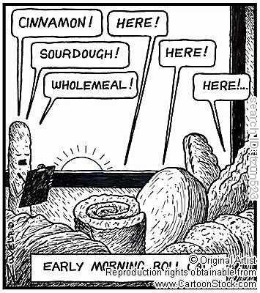
點名(Roll Call)
時機
開始點名…
內容
以國家英文字母順序朗讀所有代表的國家
方法
出席
出席並投票
Notes:
或國家ABC的順序，如果是國家的話。
出席-觀察員，像是EU或是紅十字會，通常都是國際組織，沒有決議文的投票權，但是有程序投票的權利。
出席並投票-普通的國家

Slide 7
多數決原則
停止討論: 2/3
動議通過: 1/2
Notes:
停止討論進入投票程序。這通常是討論工作文件時代表們已經達到共識，才會有人提出停止討論的動議。停止討論後，不能在對工作文件有任何修改，也沒有代表能夠在上台發表意見了。因為這是一個蠻大的決定，所以需要2/3的人同意。投票是這樣的：主席會問支持這個動議的人有誰，支持的人就要舉牌。他會再問反對的人，反對的人再舉牌。停止討論是一個程序性的投票所以只能投支持或反對。動議通過也是程序性的投票。除了停止討論，其他動議都是過半數就好

Slide 8
立場簡述(Opening Speech)
表達代表國家對此次議題的立場
在會議開始前自行撰寫及練習
時長約一分鐘
每個代表團均需發表
是大家對你的「第一印象」

Slide 9
會議要點
不可以使用第一人稱
與你的夥伴合作
透過PAGE傳遞紙條
維持形象與禮貌
與其他國家合作時，維持正確的國家立場
Notes:
不能說「我」，要說「這個代表」，或假如你是美國的帶表，你就要自稱自己是美國。
結盟，區域結盟，要跟現實符合。例如如果美國要提決議文攻打北韓，中國一定不會支持，因為中國和北韓是盟友
寫好紙條舉手。紙條都有位置寫你是誰，你要傳給誰（是寫國家），page就會幫你拿給那個人。有些會議會要求紙條要先拿給主席看，怕有些人在聊天之類的。
不要太凶，要懂得理性溝通，你讓大家不喜歡你到最後表決的時候沒有人會支持你
國家立場超重要！！！！！模聯是角色扮演遊戲，如果你不好好演你的國家的立場的話，會很不好玩，而且會開不下去。像如果一個會議裡美國跟俄國明明就是敵人，而卻一直互相支持的話，其他人其實也玩不下去，而且其他人會很不爽

Slide 10
常設發言人名單 (General Speaker List)
何謂常設發言人名單?
為一份列出所有想發言的代表的名單
如何進行?
勇敢舉起手中的名牌
Notes:
如果opening speech 大家都講完了，就會進入常設發言人名單(General Speaker list)。General Speaker list 為會議的主幹， 若場上沒有任何動議，會議討論將依常設發言名單進行。 在協商動議或修正案討論時，就不會根據這個名單。主席會問說誰想要被放在常設發言名單上，舉牌的話就可以被放上去。主席會一次就把所有的人放在名單裡，所以一開始就要舉牌。常設發言名單的演講都是正式的演講。一個國家只能同時在名單出現一次。意思就是不能同時有相同的國家在上面。那在常設發言人名單時你可以 open to any question , comment or yields

Slide 11
發言時間
發言人時間
讓渡權
主席
另一個代表團
提問
評論
 | 讓渡權
立場簡述 | V
常設發言人 | V
正式協商 | V
Notes:
每次發言會有一定的時間，可能是一分鐘或兩分鐘，每次都不太一樣。
那在常設發言人名單時你可以 open to any question , comment or yields
讓度權就是如果你講完的時候有剩下的時間，就可以把剩下的時間讓渡給其他人，或開放讓其他代表問問題，或是把時間交還給主席。把時讓給別的代表通常那個代表是你的盟友，你想要透過讓他發言讓他幫你講得更清楚，使更多人支持你。開放給其他代表就是表面上的意思，讓台下的代表有機會針對你剛剛講的內容提出問題或意見。時間交還給主席就是放棄剩下的時間，把它「還」給主席。

Slide 12
動議 (Motion)
何謂動議?
用來幫助會議繼續進行，並能夠提出建議的流程。
何時提出?
在會議開放時提出
如何提出?
提出動議設定特定子題。
所有的動議須至少兩位代表（包括提出動議的代表）附議才可被討論和表決。
Notes:
動議是一個行動的正式策畫書。什麼意思呢？就是用來幫助會議繼續進行，並能夠提出建議的流程。當代表想要把討論帶到某個特定的方向，就會提動議
你想要在正式會議之外設定特定子題的時候，就會提動議。但是動議不只有設定子議題的功能。不同的動議可以在不同的時間提出。
像有關投票的動議，只能在投票的時候提出，而且這時其他的動議都不能被提出。要提動議的話，就把自己的牌子舉高，主席就會點你，叫你站起來提你的動議。
如果你發現你的發言順序很後面，但你又很想發言，這時候就可以提出動議。

Slide 13
正式協商 (Moderated Caucus)
何謂正式協商? 更具體的討論主題
如何提出?
目的…
總時間……(﹤20 分鐘)
每位發言者的發言時間……
接著… 回到常設發言人名單
Notes:
正式協商就是更具體的討論比較細的項目。想如果你現在的議題是網路安全，有代表可能就會提動議想要討論在比較落後國家的基本網路建設這個細項。舉牌提正式協商的時候，主席就會叫你講這個正式協商的目的、總時間、與每隔上台發言的人的發言時間。正式協商中沒有讓渡！
在正式協商結束後，就會回到常設發言名單。
如果時間結束了了代表覺得需要更多的時間，就可以提出動議要延長時間，但只能提一次。
很多代表喜歡正式協商勝過於常設發言名單，因為雖然名字上看不帶出來，但是正式協商比較不正式，而且是代表舉牌，主席點，所以發言的機會比較多，不像常設發言名單的演講，你一定要在常設發言名單上。常常是被放在常設發言名單後半的代表提正式協商，這樣才能比較快講到話。

Slide 14
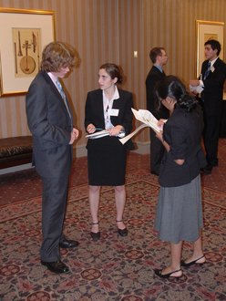
非正式協商(遊說時間)
何謂非正式協商?
相同功能
代表們可自由走動
一個好時機用以…
…了解對方
…討論工作文件
…用較輕鬆的方式了解
其他國家立場
Notes:
非正式協商的功能跟正式協商的一樣，但是每一個代表都最愛非正式協商，而且通常會議一半的時間都在非正式協商。非勝協商的時候，代表不需要在位置上，而可以自由走動，只要留在會議廳就好了。代表會透過這種比較不正式的方式討論他們所寫的工作文件。而且因為是非正式的，所以可以更輕鬆瞭解其他代表的立場。

Slide 15
如何提出非正式協商?
提出非正式協商動議
目的……
總時間…… (＜20 分鐘)
結束之後… 回到常設發言人名單

Slide 16
各項問題
權宜問題
當代表個人感到不適，以致影響參與會議進行時
權宜問題不可中斷發言者（除了提出音量要求）。
會議詢問
詢問主席有關會議之問題。
秩序問題
會議進行時，代表可提出秩序問題以指出會議程序錯誤。
Notes:
權宜問題(point of privilege)用在代表覺得個人感到不適的時候，像冷氣開太強，或聽不到台上的人，或發生什麼事情以致代表無法專心開會。只有聽不到台上的人的時候才能打斷發言者。
會議詢問(point of inquiry)在你想要知道一些會議的問題的時候用的。例如說有其他人可能用了一個程序性的名詞，你不會，就可以提會議詢問問主席。或者你不知道你接下來提的這個動議是不是合乎規定的。反正就是程序上的問題想要問主席都可以用。
那如果你有任何問題的話也能隨時傳紙條給主席。
秩序問題就是主席可能弄錯會議程序的時候代表提的。主席也不是神，他有可能會出錯，這時候就要提秩序問題跟他講。

Slide 17
文件
經過充分討論後，需要適時整理歸納
工作文件 (Working Paper)
2
決議文草案(Draft Resolution)
3
修正案 (Amendment)
1
Notes:
通常會議前，你會對你要討論的議題寫出一份決議文。他通常會是正式決議文的形式，差不多一到兩頁。你開會的時候非正式協商的時候就會拿出你預先寫好的工作文件跟其他代表討論，通常會跟其他代表合併，變得更完整。你會把這個比較晚整得工作文件拿給主席，主席們和指導老師會再跟你討論，做修正。接下來會回到會議場內，他就變成決議文草案。代表們就會討論這份決議文草案，提出修正案，讓他變得更完整。
+立場簡述?
+工作文件?

Slide 18
立場文件(Position Paper)
代表國家對此次會議主題的了解
會前撰寫
形式自由
立場簡述的底稿
文言文化
立場文件

Slide 20
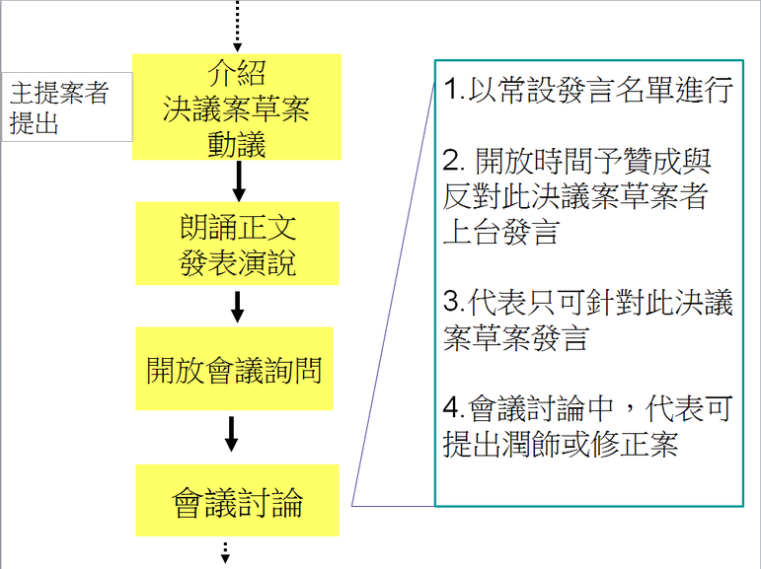
1.主席會再開設一份決議文草案的發言人名單
2.開放時間與贊成與反對此決議案草案者上台發言
3.代表只可針對此決議案草案發言
4.會議討論中，代表可提出潤飾或修正案

Slide 21
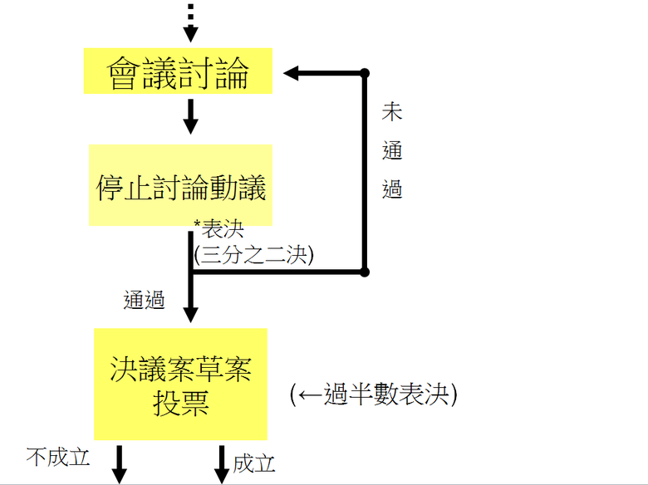

Slide 22
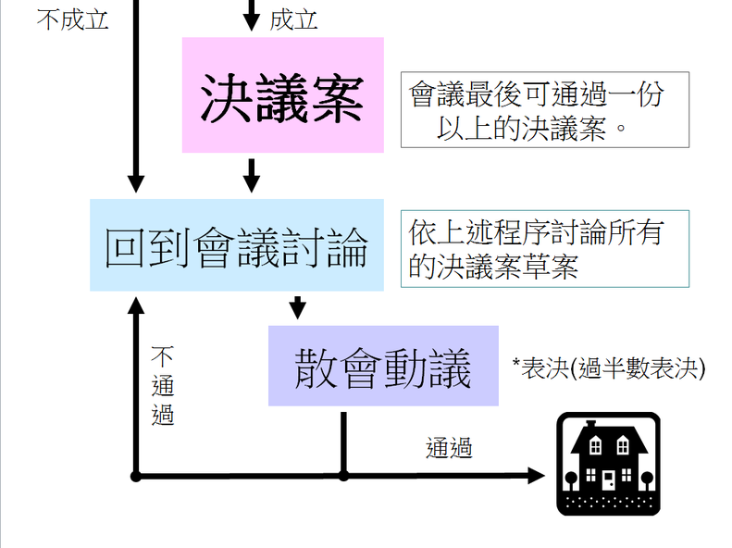

Slide 23
第三部分
2
3
1
停止討論
投票
決議!!
Notes:
*投票方式
經過幾個小時的討論後，提出一堆修正案後，會對這份決議文進行投票表決。這時候的投票也是舉牌投票，代表可以「贊成」、「反對」或「棄權」。觀察員的話就沒有投票權。如果通過的話，就會變成正式的決議文。

Slide 24
停止討論
如何進行
提出停止討論動議
2/3多數通過
進行投票程序
Notes:
最多有兩個人起來講為什麼反對動議(technical against)

Slide 25
會議要點
不可以使用第一人稱
與你的夥伴合作
透過PAGE傳遞紙條
維持形象與禮貌
與其他國家合作時維持正確的國家立場
Notes:
不能說「我」，要說「這個代表」，或假如你是美國的帶表，你就要自稱自己是美國。
結盟，區域結盟，要跟現實符合。例如如果美國要提決議文攻打北韓，中國一定不會支持，因為中國和北韓是盟友
寫好紙條舉手。紙條都有位置寫你是誰，你要傳給誰（是寫國家），page就會幫你拿給那個人。有些會議會要求紙條要先拿給主席看，怕有些人在聊天之類的。
不要太凶，要懂得理性溝通，你讓大家不喜歡你到最後表決的時候沒有人會支持你
國家立場超重要！！！！！模聯是角色扮演遊戲，如果你不好好演你的國家的立場的話，會很不好玩，而且會開不下去。像如果一個會議裡美國跟俄國明明就是敵人，而卻一直互相支持的話，其他人其實也玩不下去，而且其他人會很不爽

Slide 26
The End!
Questions? :)

